Slide 1

Untitled Goose Game 최종 발표
KGCA 43기 C조
Team 한빛소프트 ( 변한빛, 이지혁, 정찬빈 )

Slide 2
■ CONTENTS
1 게임소개
• 게임 설명
2 게임기획
• 게임 인터페이스
• 등장인물
• 플레이어 액션
• To-Do
• 멀티플레이
3 진행된 것
• 역할 분담
• 코드 컨벤션
• 사용 라이브러리
• 엔진
4 세부계획
• 11월
• 12월
5 협업 툴
• 협업
6 QA

Slide 3
게임 소개

Slide 4

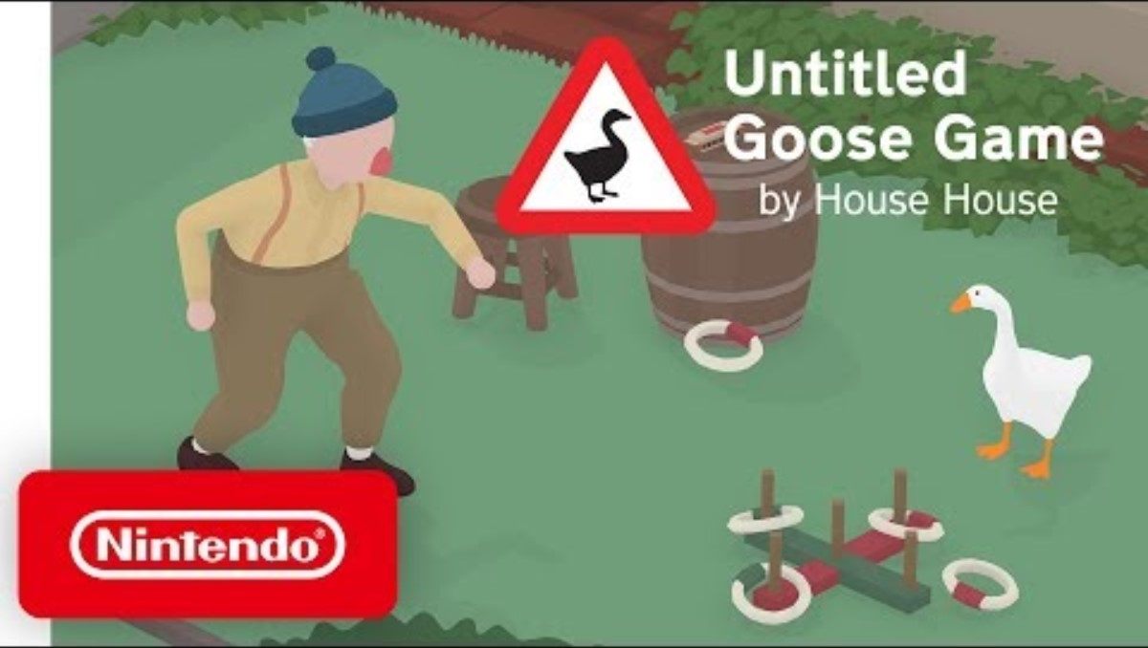
1. 게임 소개
■ 게임 간략 설명
스토리가 크게 존재하지 않으며
소규모로 펼쳐진 자유로운 공간에서
거위를 조종해 주어진 퀘스트를 완수하는 게임
Untitled Goose Game
개발 | House House
유통 | Panic Inc.
플랫폼 | Window, macOS, Nintendo Switch, PlayStation, xbox One
장르 | 퍼즐, 잠입, 코미디
출시 | 2019년 9월 21일
게임 페이지 바로가기
출처 : 나무위키

Slide 5
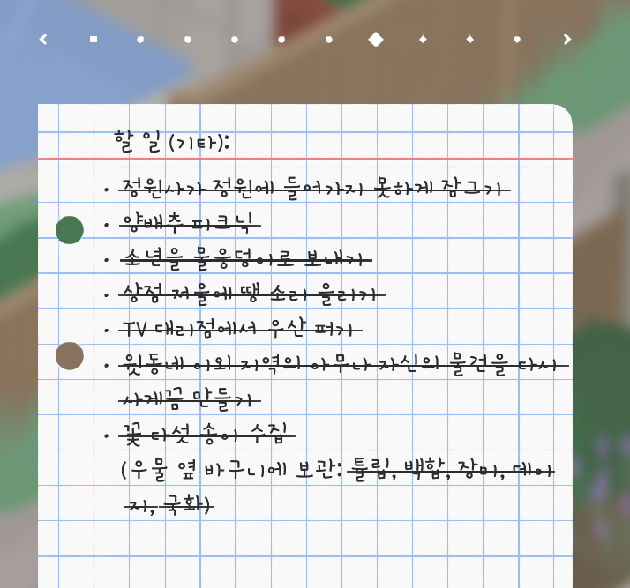
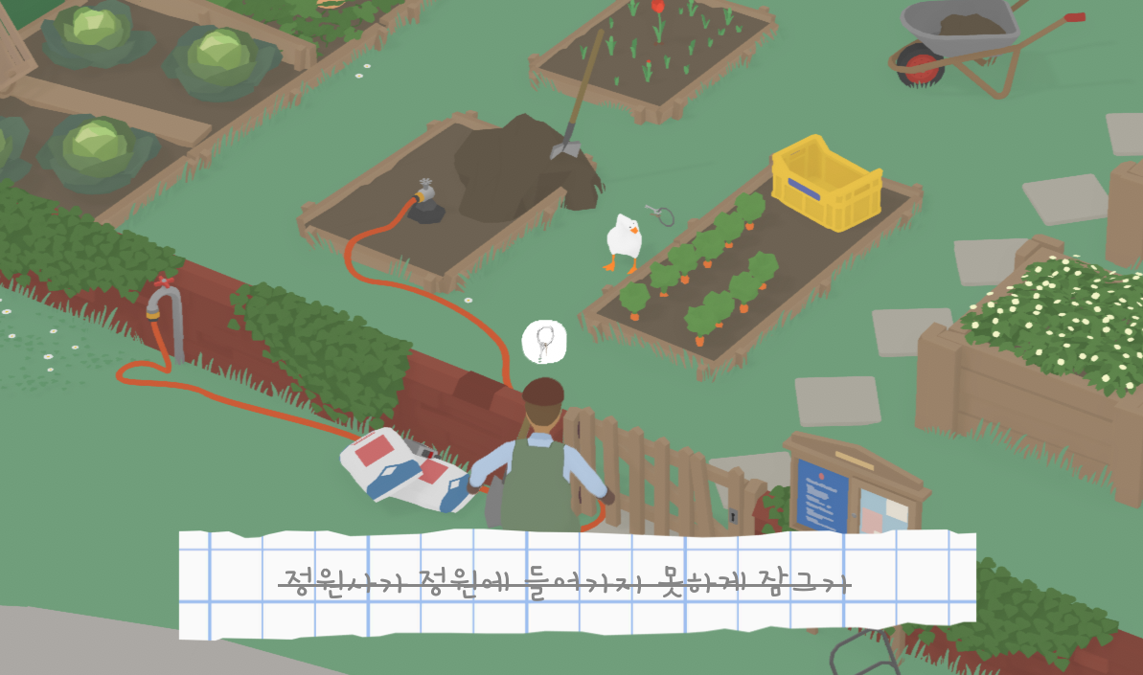
1. 게임 소개
조종 가능한 플레이어캐릭터
위의 사진처럼 거위를 직접 조종하여
아이템과의 상호작용을 통해
왼쪽에 보이는 것과 같이 부여 받은 임무를 완수한다.

Slide 6
게임 기획

Slide 7
2. 게임 기획
■ 게임 인터페이스 ( Scene finite state machine )
시작 버튼 누를 시
스테이지
일시 정지에서 종료 버튼 누를 시
옵션 버튼 누를 시
ESC 키 누를 시
메인
설정 버튼 누를 시
뒤로가기 버튼 누를 시
설정

Slide 8
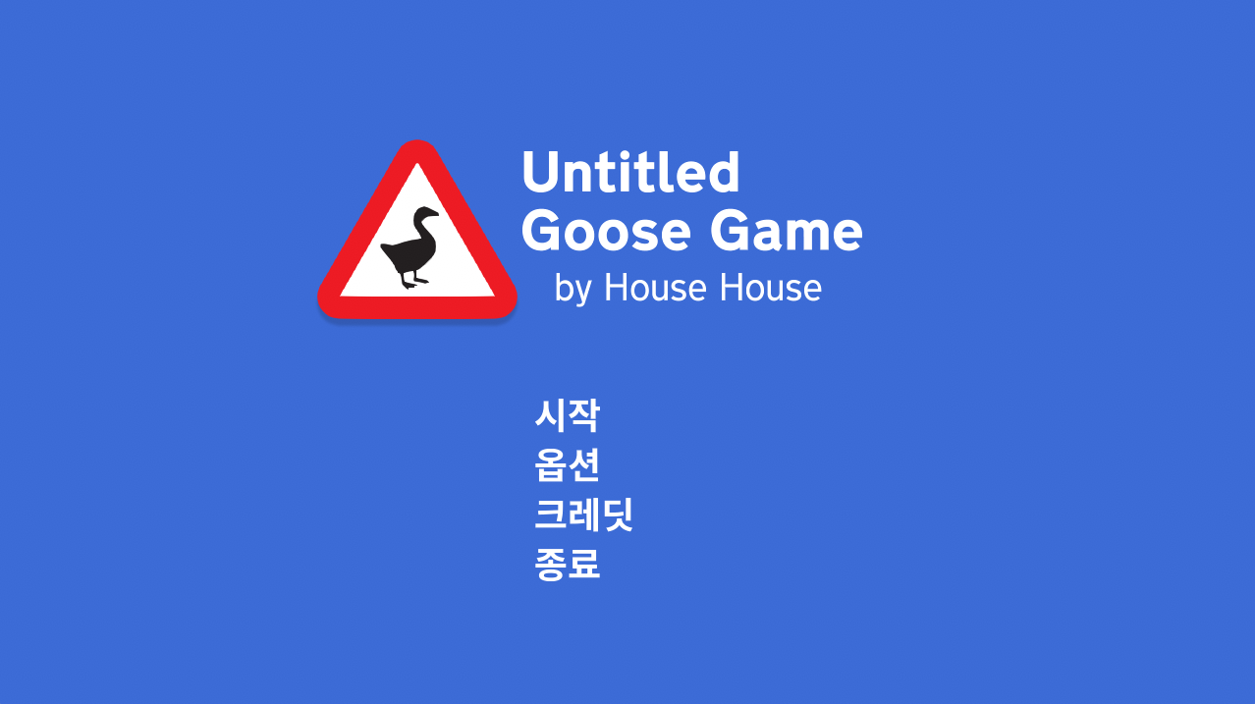
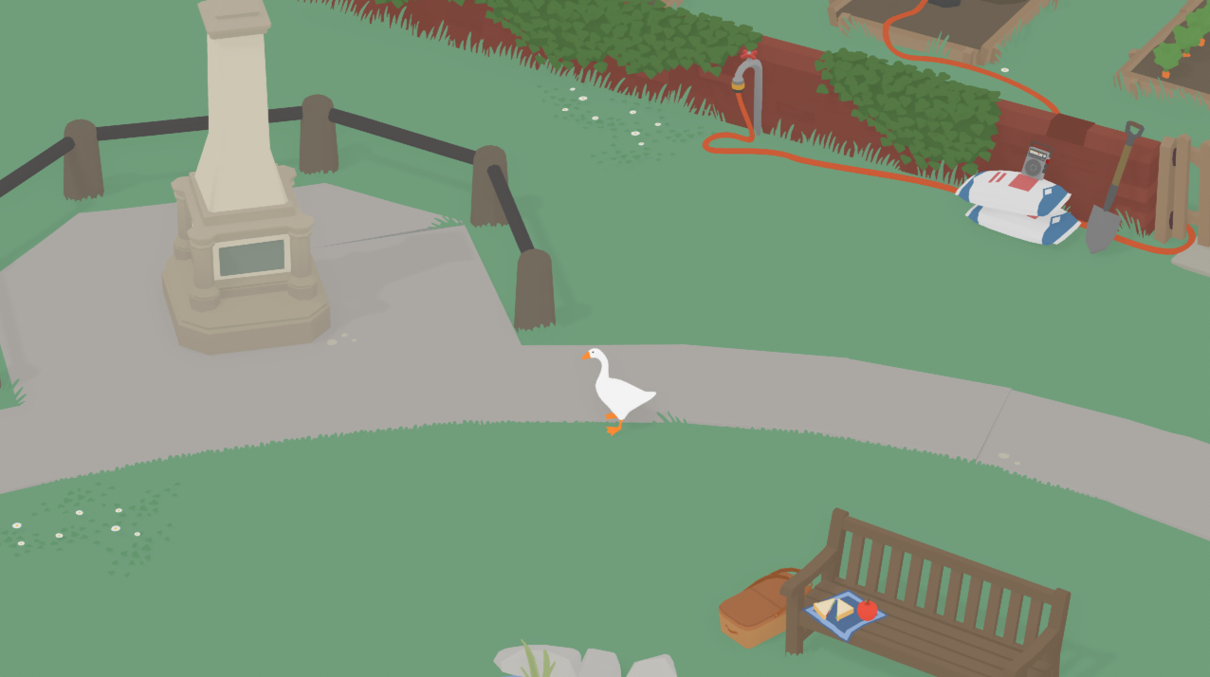
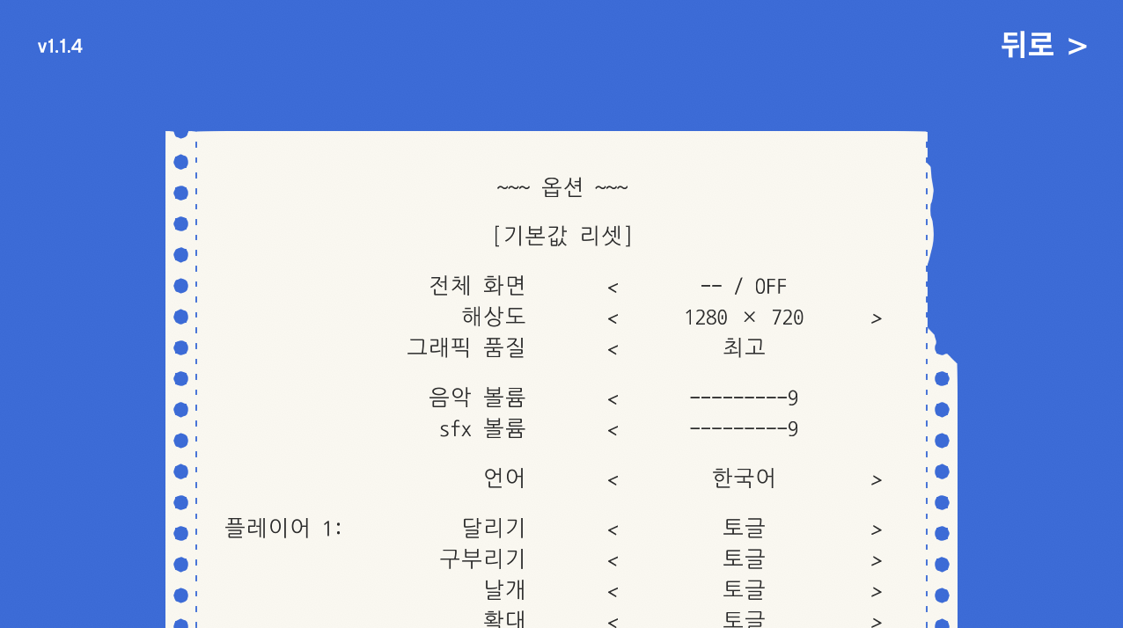
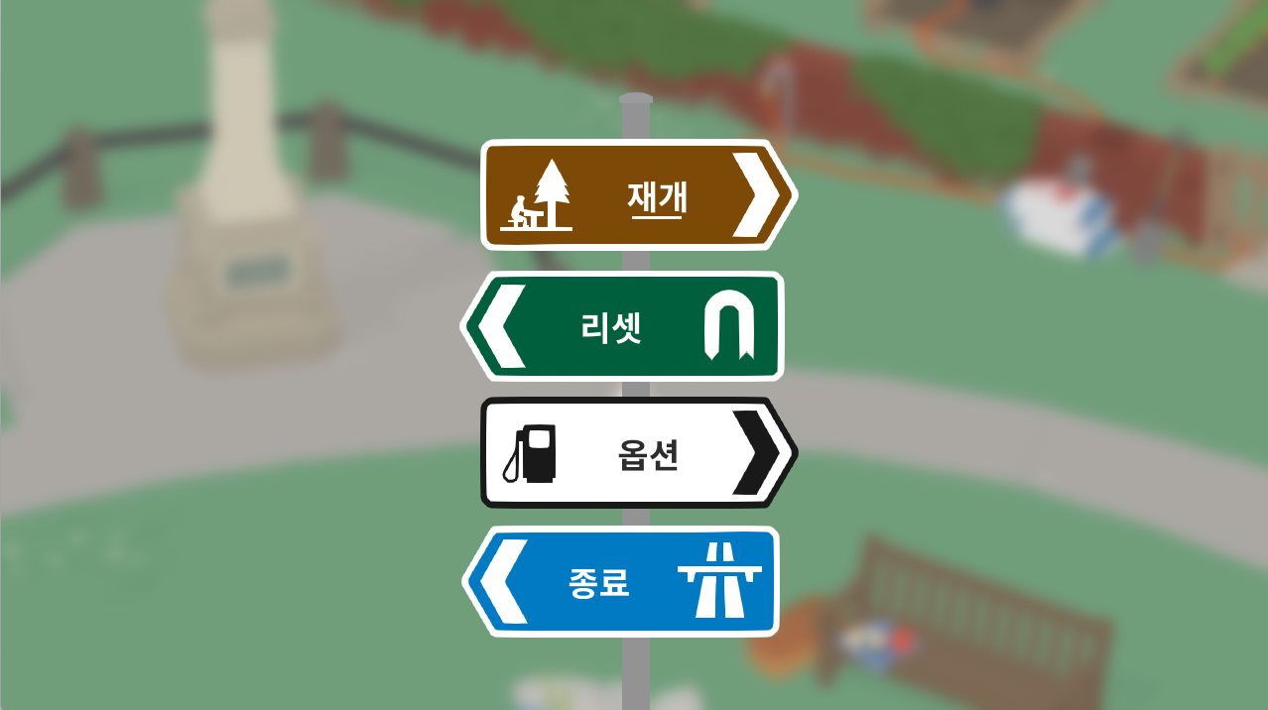
2. 게임 기획
메인 인터페이스
스테이지 인터페이스
설정 인터페이스
스테이지 인터페이스 (ESC 키 누를 시 )

Slide 9

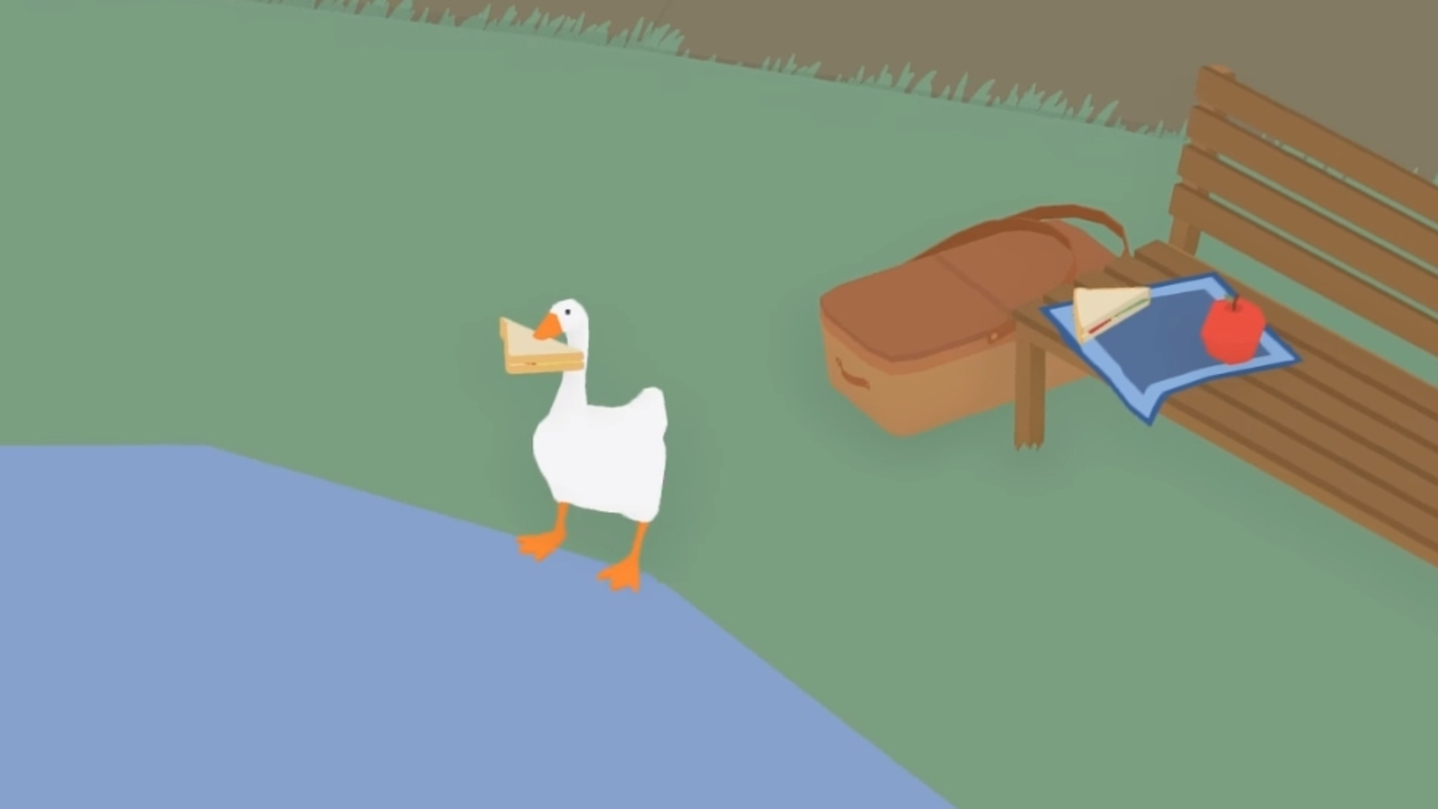
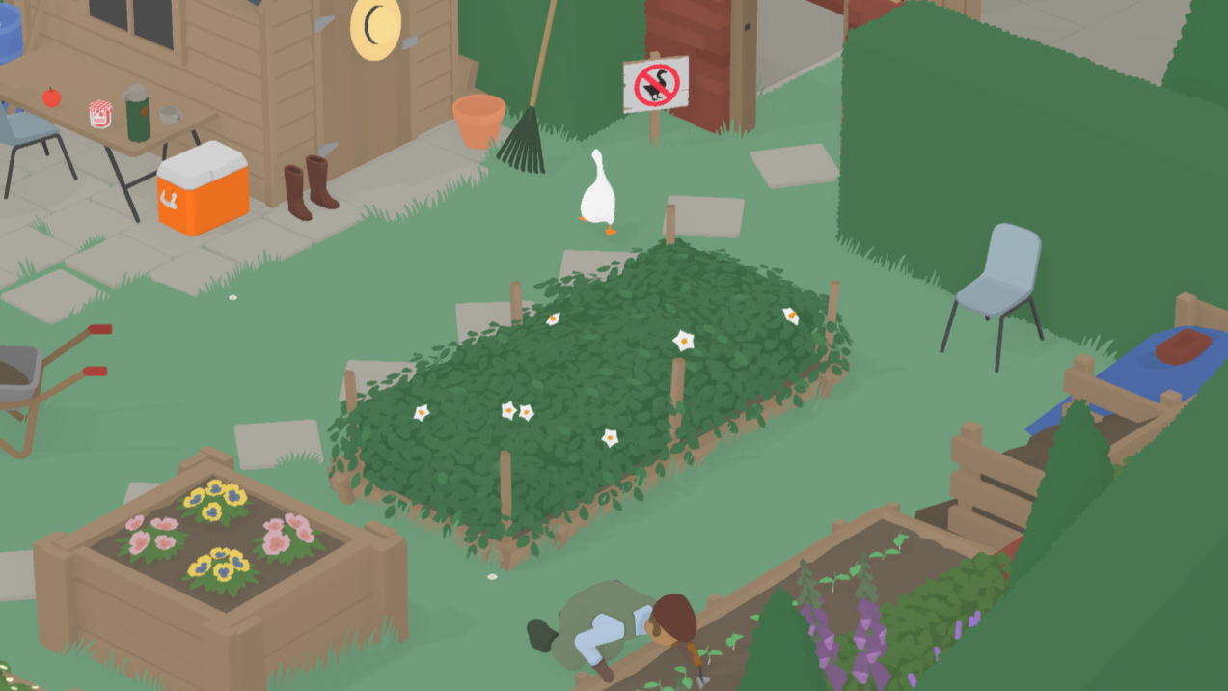
2. 게임 기획
■ 등장인물
게임의 주인공인 거위이며
정원사를 피해 오브젝트들을 옮기며 미션을 클리어한다.
거위

Slide 10
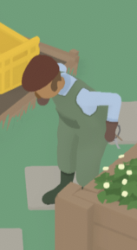
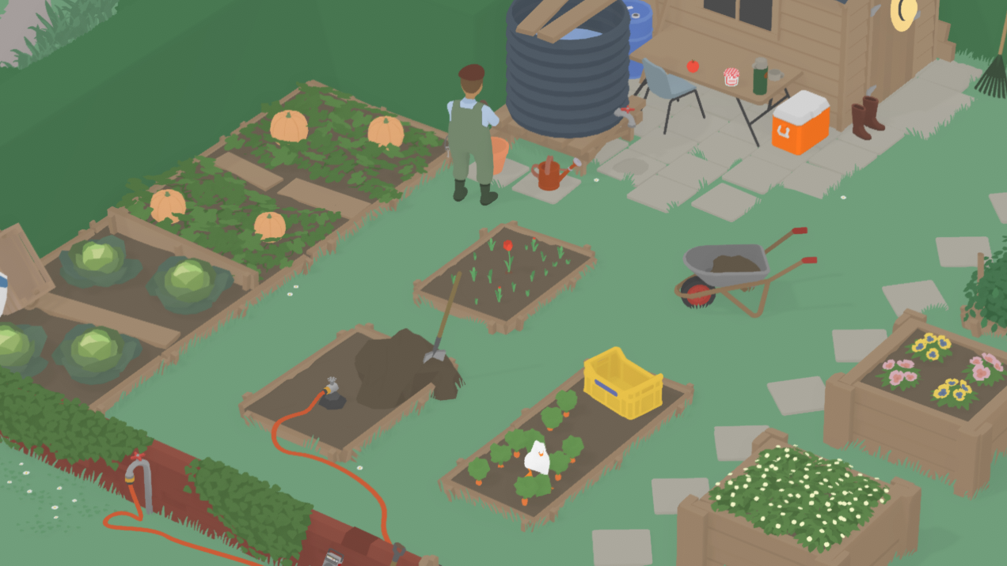
2. 게임 기획
■ 등장인물
게임 시작 시 처음에 만나는 인물이며
농작물과 꽃밭을 관리하고 거위를 보면 경계한다.
정원사

Slide 11

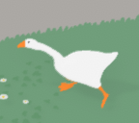
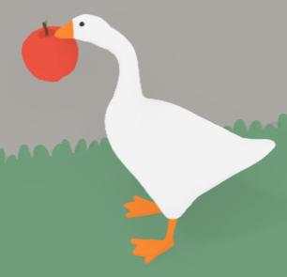
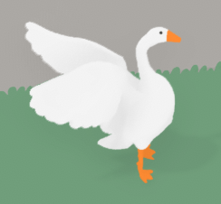
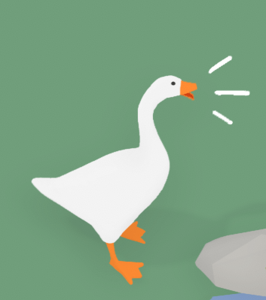
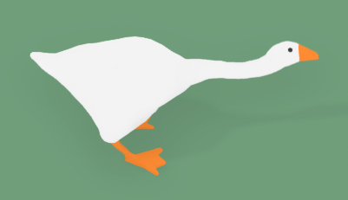
2. 게임 기획
■ 플레이어 액션
↑
↑
←
↓
→
Shift
←
↓
→
이동
달리기
※ 토글 가능
Ctrl
Z
X
Space
줍기
날개짓
소리 내기
웅크리기

Slide 12
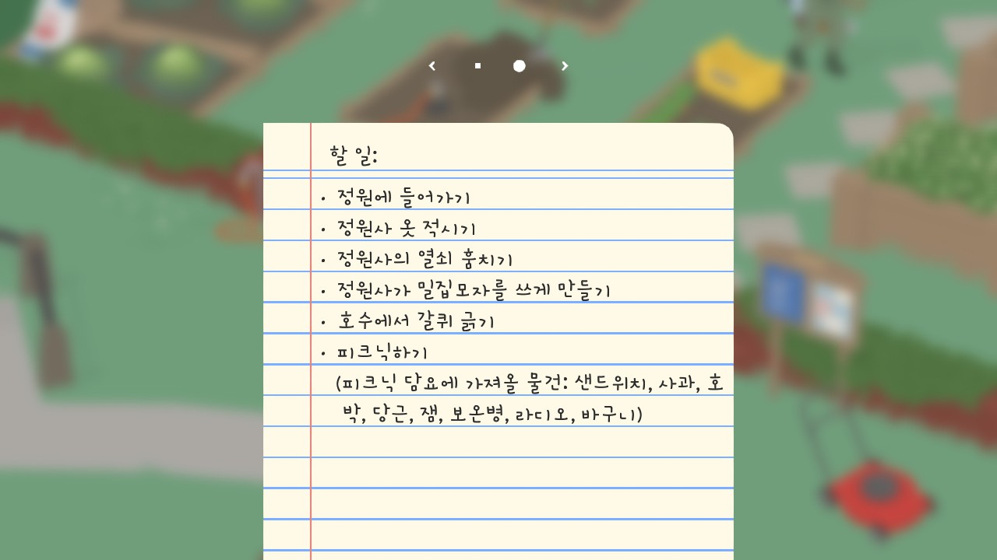
2. 게임 기획
■ To-Do
할 일 리스트를 클리어하면
밑줄이 그어지게 구현

Slide 13
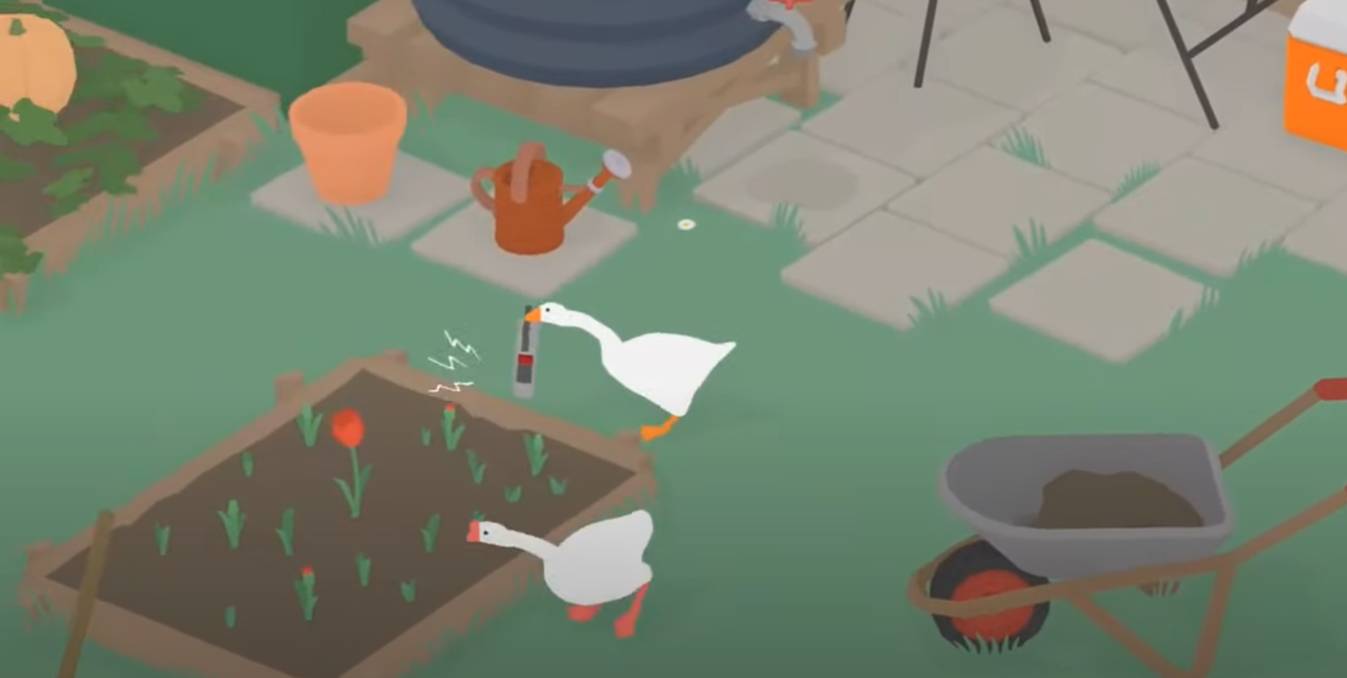
2. 게임 기획
■ 멀티플레이
Before
게임에서 2인 멀티플레이를 지원하며
각자 다른 컨트롤러로 최대 2인까지 플레이가 가능하며
네트워크로 멀티플레이를 즐길 수 없음
After
최대 4인까지 멀티플레이를 지원하며
P2P 방식의 네트워크 멀티플레이를 통해
할 일 리스트를 도와줄 수 있는 Co-op 모드

Slide 14
진행된 것

Slide 15

3. 진행된 것
■ 역할 분담
변한빛(팀장)
이지혁
정찬빈
엔진
UI
맵
쉐이더
사운드
캐릭터
AI

Slide 16
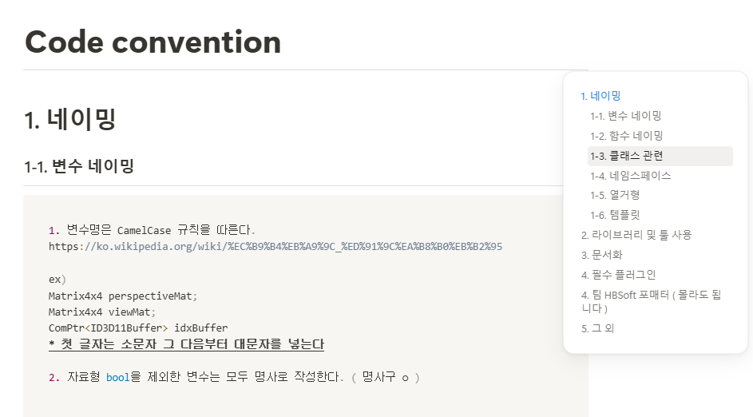
3. 진행된 것
■ 코드 컨벤션
“HBSoft”팀의 네이밍 규칙을 노션에 작성
코드 리뷰를 도입할 생각이 없어
팀원이 컨벤션에 크게 연연하지 않도록
간략하게 작성되었고
그 외에 줄 맞춤 규칙은 clang-format 기능을 사용하여 자동화 시킴
해당 사이트로 가기

Slide 17

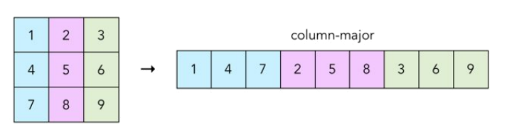
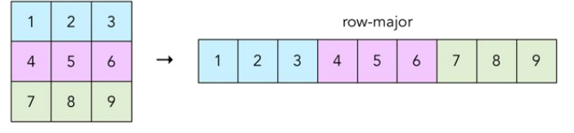
3. 진행된 것
■ 사용 라이브러리
수학 라이브러리 GLM 채택
“HBSoft”팀은 행렬을 다루는 방식 중
Column-major 방식과 Row-major 방식 어느 것이 더
편한지 사전에 회의를 진행하였고
만장일치로 Column-major 방식을 선호하여 GLM을 채택함
GLM이 DirectxMath보다 느리다 해도 개발할 게임이 고사양을 요구하는 게임이 아니다 보니
최적화보다는 팀의 편리함을 중시함
Transpose
Column-major
Row-major

Slide 18
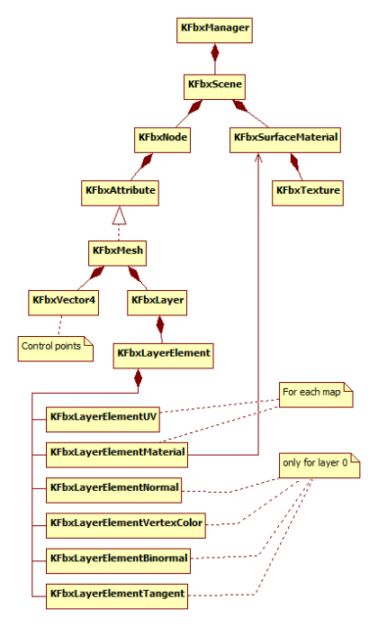
3. 진행된 것
■ 사용 라이브러리
3D 라이브러리 FBX SDK 채택
기존 FBXSDK를 사용하여 fbx 포맷만 불러오는 것 보다
다양한 3D 포맷을 다룰 수 있는 Assimp Library를 채택하였지만
Assimp는 fbxsdk에 비해 애니메이션 불러오는 것에 취약하며
우리가 만들려는 게임과 리소스 호환이 안되어 assimp에서
Fbxsdk로 갈아탐.
출처 : https://blog.naver.com/lifeisforu/80105357896

Slide 19
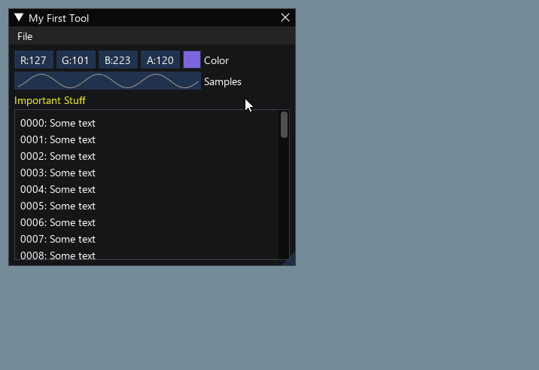
3. 진행된 것
■ 사용 라이브러리
ImGui 채택
툴의 GUI 라이브러리 중
MFC와 ImGui 중에서 ImGui를 채택함
MFC는 2015년 이후로 완전히 지원이 끊겼지만
ImGui는 현재까지도 많은 게임 회사에서 후원을 받고 있으며
향후를 생각하면 ImGui를 배우는 게 맞다고 판단함

Slide 20

3. 진행된 것
■ 엔진
기존 2D때 사용했던 팀장 개인 엔진 사용
Texture manager
Sound manager
Shader manager
Font manager
Mesh manager
Src manager
■ 바로 구현 해야 할 것
깊이 버퍼
3D transform
Height Map
Animation importer / exporter
Code convention에 맞는 코드
Resterizer
src
Texture
Sound
Shader
Font
Mesh

Slide 21
협업 툴

Slide 22
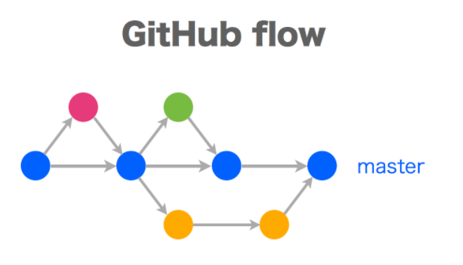
5. 협업 툴
■ 협업
Git branch 분할
협업을 위해 Git를 브랜치 단위로 분할하여
각자 작업하는 형태를 취함
팀원 전부 브랜치를 나눠서 팀프로젝트를 진행해 본 경험이 없고
무조건 한번은 브랜치 단위로 관리하는 전략을 경험해야 한다고 생각함
Git 관련 공부는 개인이 스스로 해야 하지만
작업 중 충돌이 나거나 또는 이에 관련한 좋은 팁들은
주기적인 회의를 통해 계속 정보 공유하였음

Slide 23
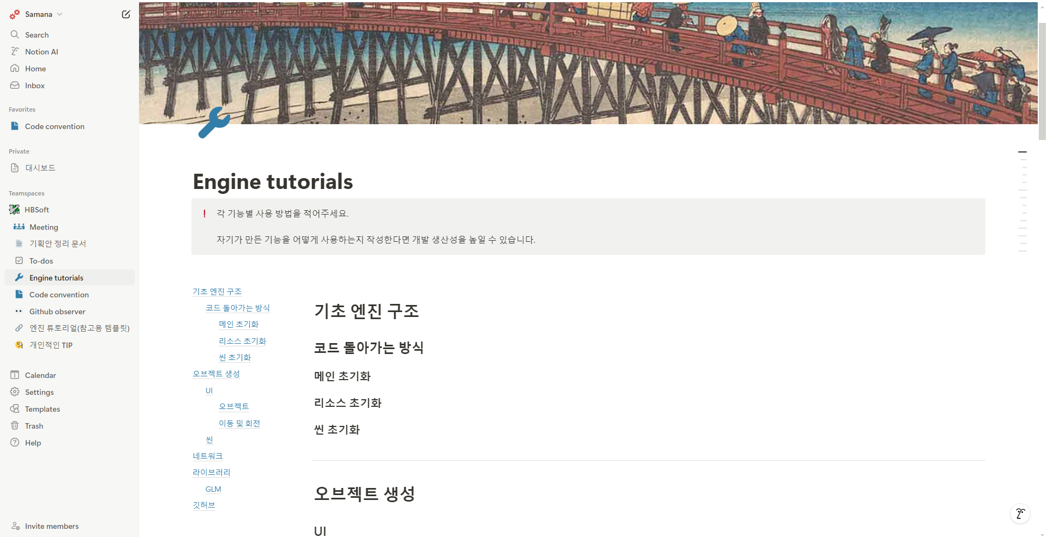
5. 협업 툴
■ 협업
전원이 참여하는 문서화
협업을 통해 프로젝트를 진행한다면
문서화는 필수라고 생각하여
자기가 만든 기능은
자신이 문서화함
바로가기

Slide 24
Q & A

Slide 25
감사합니다!
Notes:
이상으로 발표 마치겠습니다 감사합니다

